Slide 1
Flora Hrvatske

Slide 2
Glavočike (Compositae) u flori Hrvatske

Slide 3
Flora Hrvatske: Compositae
Najveće porodice
hrvatske flore
Notes:
Porodica Compositae najbrojnija je porodica u hrvatskoj flori, s ukupno 791 svojtom. Ako ju raščlanimo na dvije porodice, onda su Asteraceae s 493 svojte na drugom, a Cichoriaceae s 298 svojti na četvrtom mjestu.

Slide 4
porodica Compositae najbrojnija je porodica u hrvatskoj flori, s ukupno 791 svojtom
ako ju raščlanimo na dvije porodice, onda su Asteraceae s 493 svojte na drugom, a Cichoriaceae s 298 svojti na četvrtom mjestu

Slide 5
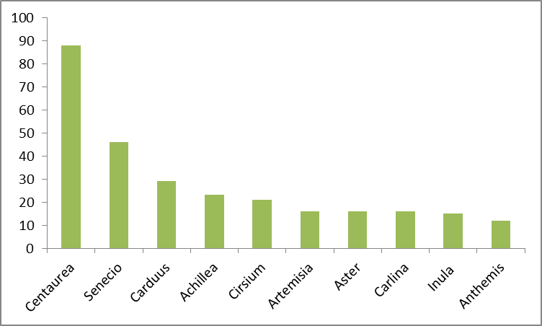
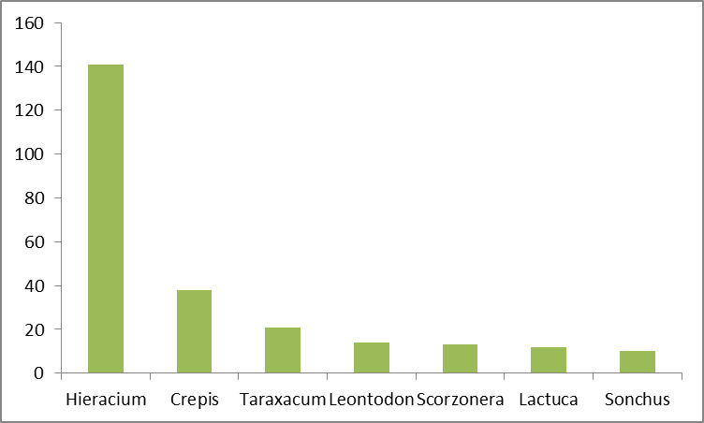
Flora Hrvatske: Compositae
Asteraceae
Cichoriaceae
Notes:
Najbrojniji rodovi u porodici Asteraceae su zečina (Centaurea), kostriš (Senecio) i stričak (Carduus).
Najbrojniji rodovi u porodici Cichoriaceae su runjika (Hieracium) i dimak (Crepis).
Rod Hieracium je jedan od najbronijih rodova u našoj flori s čak 141 svojtom.

Slide 6
najbrojniji rodovi u porodici Asteraceae su zečina (Centaurea), kostriš (Senecio) i stričak (Carduus)
najbrojniji rodovi u porodici Cichoriaceae su runjika (Hieracium) i dimak (Crepis)
rod Hieracium je jedan od najbronijih rodova u našoj flori s čak 141 svojtom

Slide 7
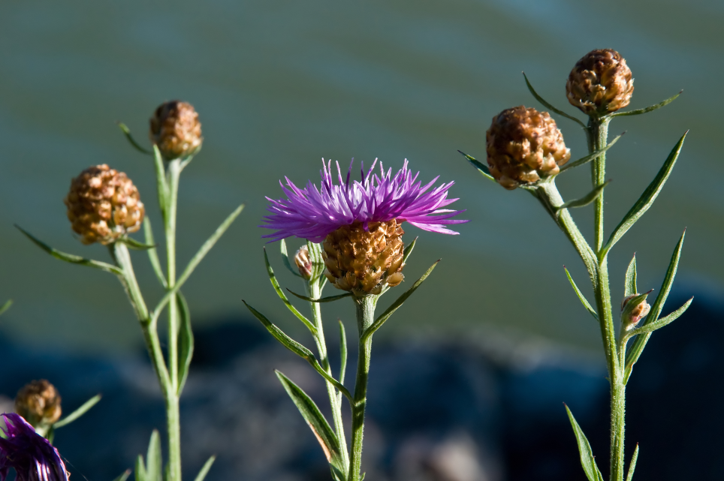
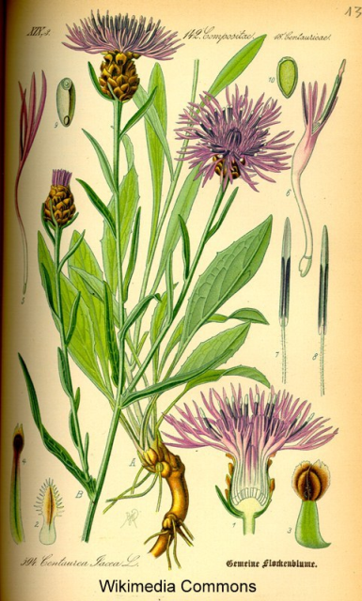
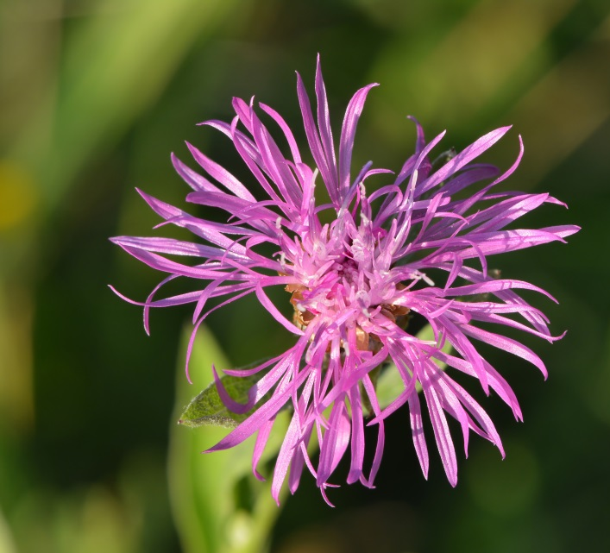
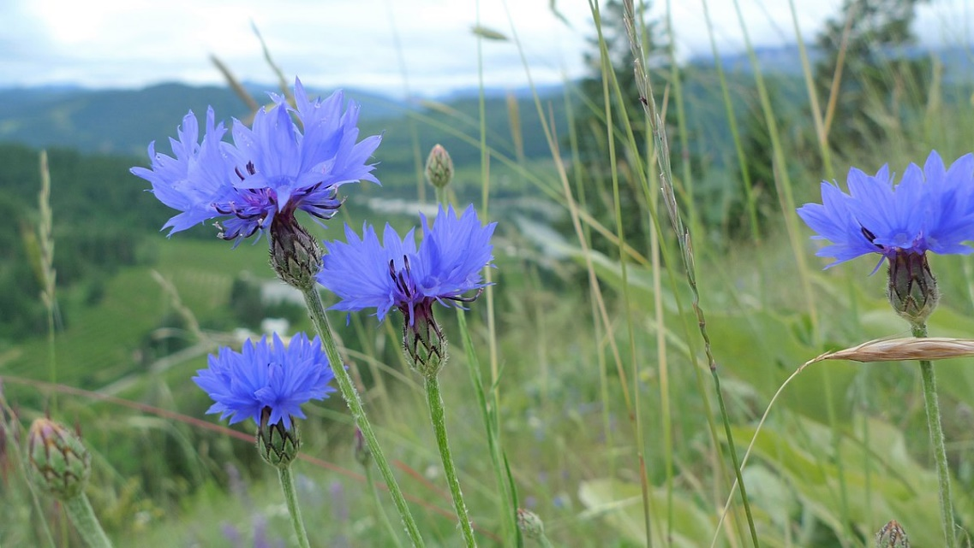
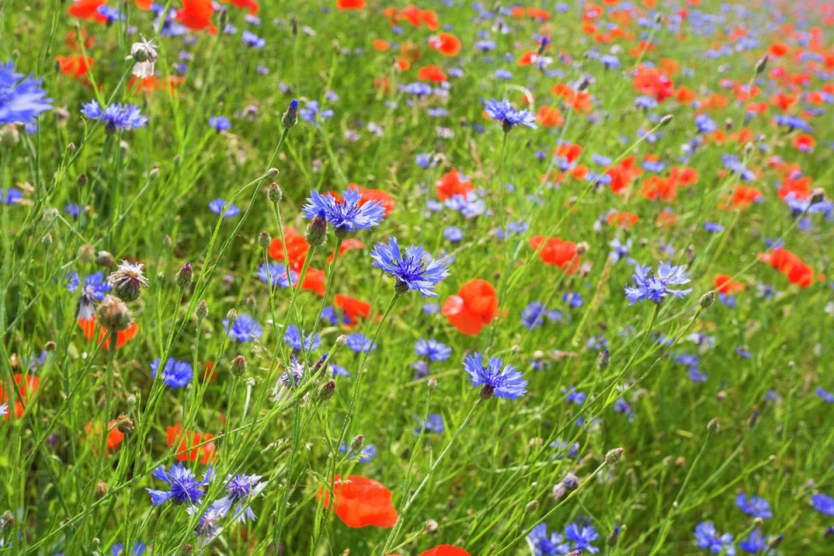
Flora Hrvatske: Compositae
Centaurea jacea L.
Centaurea cyanus L..
Notes:
Centaurea jacea je jedna od češćih vrsta roda u Hrvatskoj. Neki je autori smatraju velikom varijabilnom vrstom (agregat vrsta), dok je drugi dijele na više manjih mikrovrsta.
Centaurea cyanus (različak) je naprotiv, rijetka vrsta hrvatske flore. Radi se o korovnoj vrsti, koja je ugrožena nestankom tradicionalne poljoprivrede. Već smo ranije naglasili da su mnogi široko rasprostranjeni korovi uslijed agrotehničkih mjera (pesticidi, umjetna gnojiva) postali rijetki i ugroženi, što je najizraženije u središnjoj i zapadnoj Europi.

Slide 8
Centaurea jacea je jedna od češćih vrsta roda u Hrvatskoj. Neki je autori smatraju velikom varijabilnom vrstom (agregat vrsta), dok je drugi dijele na više manjih mikrovrsta.
Centaurea cyanus (različak) je naprotiv, rijetka vrsta hrvatske flore. Radi se o korovnoj vrsti, koja je ugrožena nestankom tradicionalne poljoprivrede. Već smo ranije naglasili da su mnogi široko rasprostranjeni korovi uslijed agrotehničkih mjera (pesticidi, umjetna gnojiva) postali rijetki i ugroženi, što je najizraženije u središnjoj i zapadnoj Europi.

Slide 9
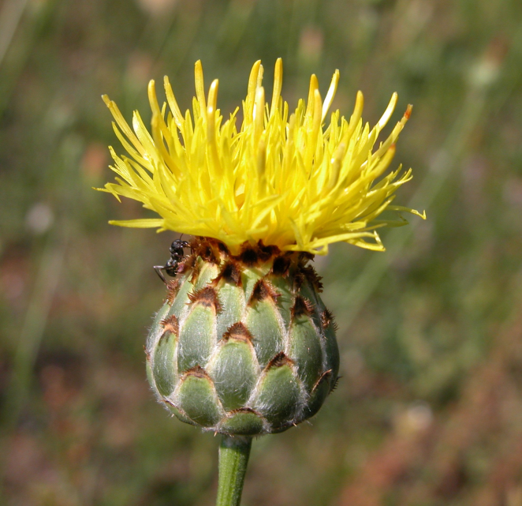
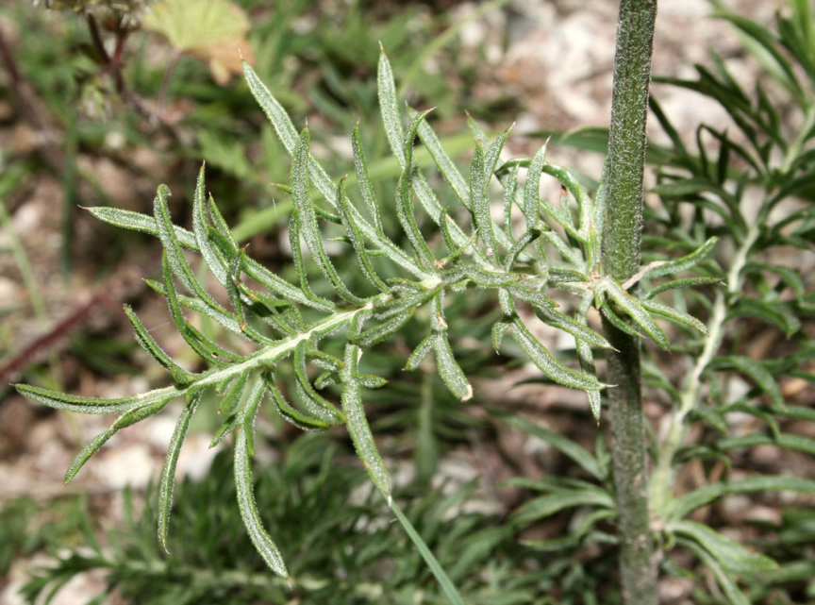
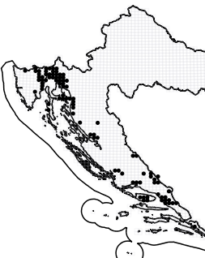
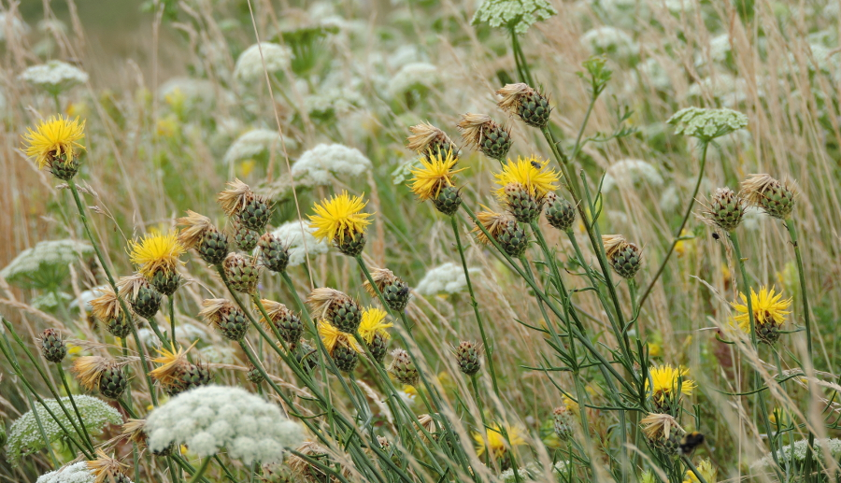
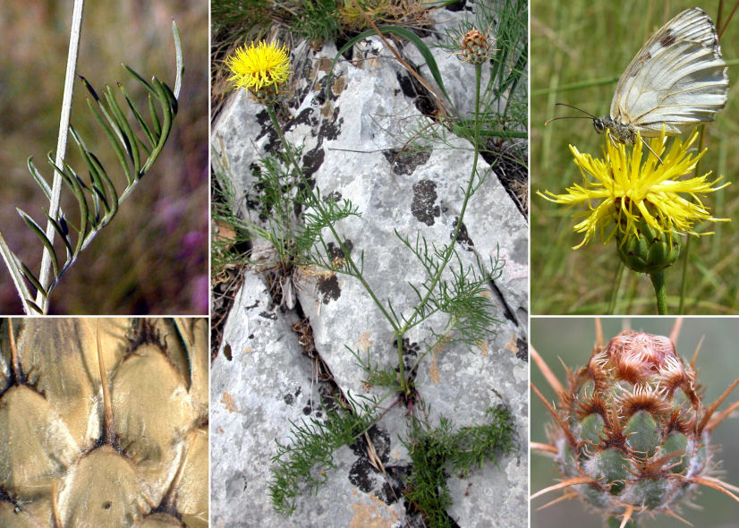
Flora Hrvatske: Compositae
Centaurea rupestris L.
Notes:
Centaurea rupestris je karakteristična vrsta brdskih submediteranskih krških travnjaka (dry calcareous grasslands) našeg priobalja. Prepoznatljiva je po velikim žutim cvatovima, okruglim cvatnim glavicama i rasperanim listovima.

Slide 10
Centaurea rupestris je karakteristična vrsta brdskih submediteranskih krških travnjaka (dry calcareous grasslands) našeg priobalja
prepoznatljiva je po velikim žutim cvatovima, okruglim cvatnim glavicama i rasperanim listovima

Slide 11
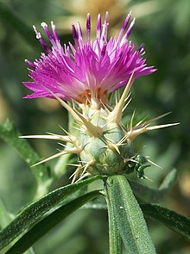
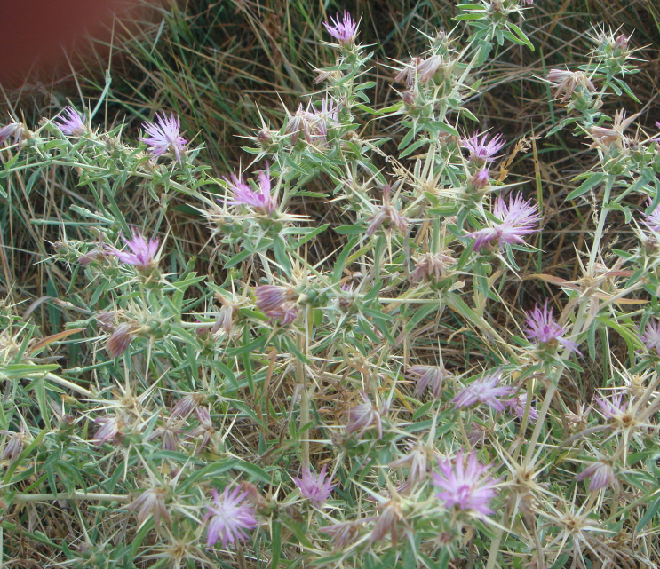
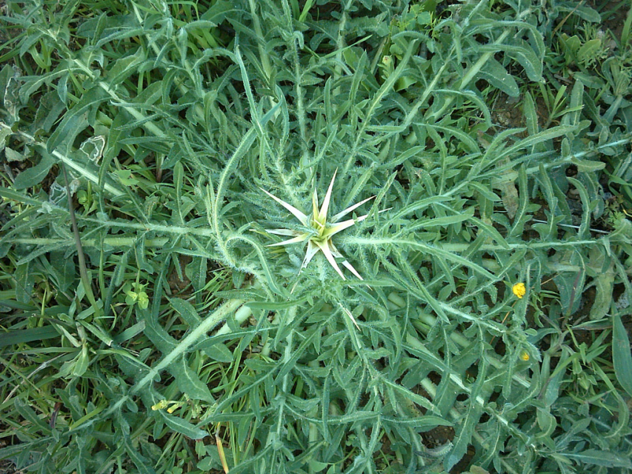
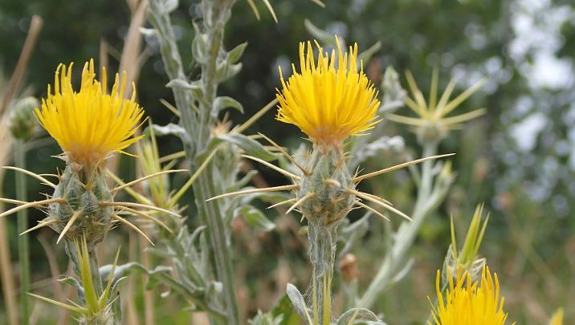
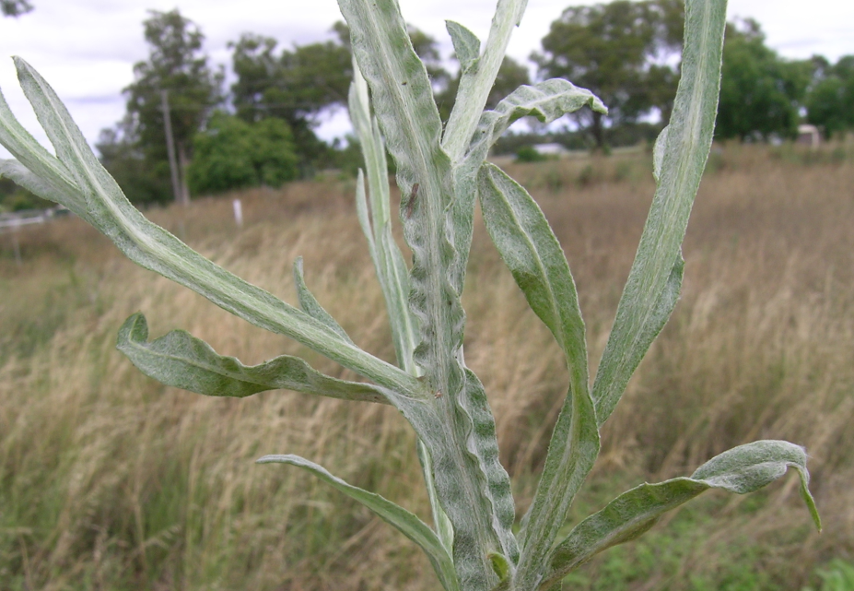
Flora Hrvatske: Compositae
Centaurea calcitrapa L.
Centaurea solstitialis L.
Notes:
Nekoliko vrsta ovog roda ima izražene trnove na ovojnim listovima cvata, primjerice Centaurea calcitrapa i Centaurea solstitialis, koje rastu na suhim travnjacima našeg priobalja. Trnovi su prilagodba (obrana) na herbivore, tako da ćemo ove dvije vrste nalaziti u većem broju upravo na prepašenim (overgrazed) travnjacima, na kojima imaju jaču kompetitivnu prednost nad drugim vrstama.

Slide 12
nekoliko vrsta ovog roda ima izražene trnove na ovojnim listovima cvata, primjerice Centaurea calcitrapa i C. solstitialis, koje rastu na suhim travnjacima našeg priobalja
trnovi su prilagodba (obrana) na herbivore, tako da ćemo ove dvije vrste nalaziti u većem broju upravo na prepašenim (overgrazed) travnjacima, na kojima imaju jaču kompetitivnu prednost nad drugim vrstama

Slide 13
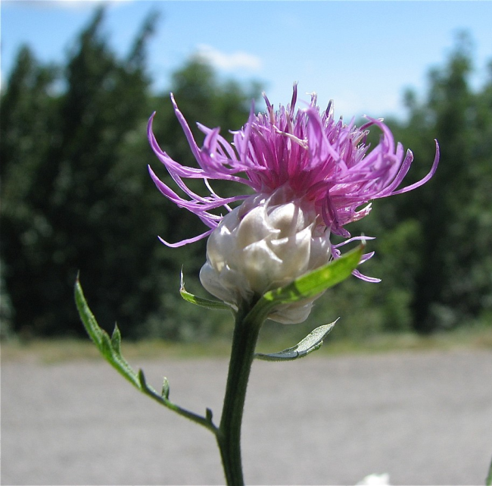
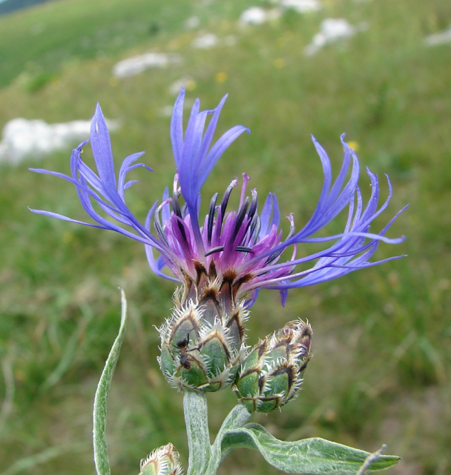
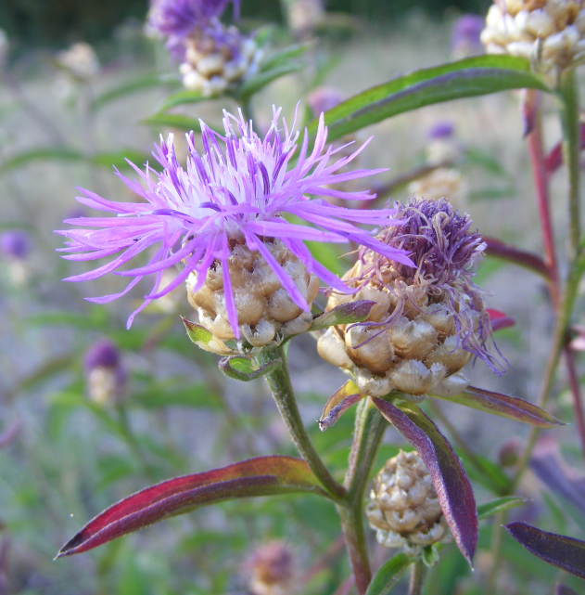
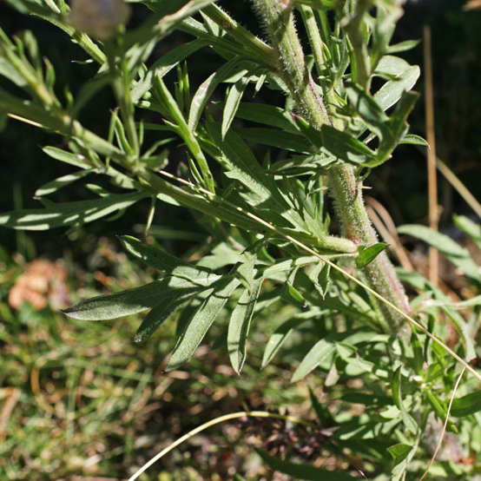
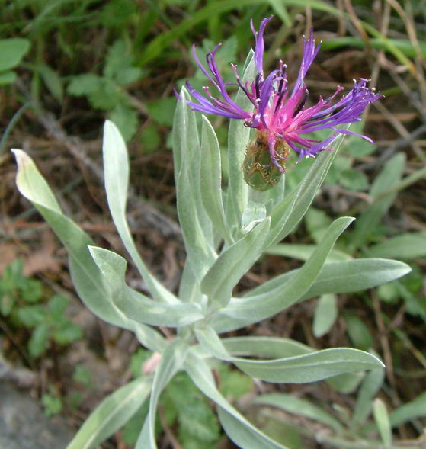
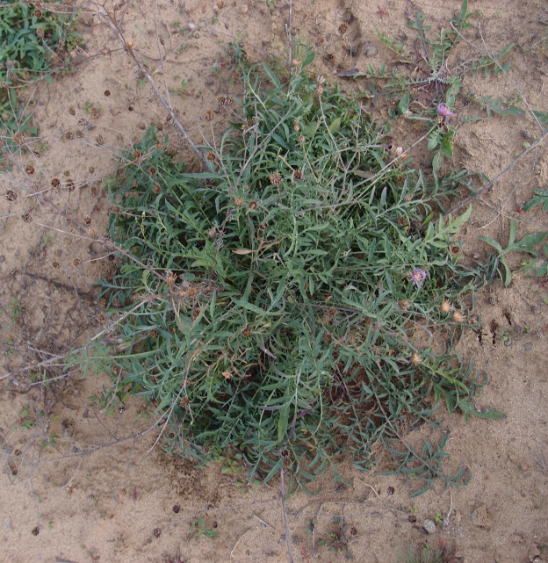
Flora Hrvatske: Compositae
Centaurea deusta Ten.
Centaurea triumfetti All.
Centaurea rhenana Boreau
Notes:
Centaurea deusta je karakteristična po potpuno bijelim i napuhanim ovojnim listovima cvata, raste u Submediteranu.
Centaurea triumfetti ima sive finodlakave listove i dugačke jezičaste cvjetove i raste na Dinarskim planinama.
Centaurea rhenana je rijetka vrsta kontinentalnih travnjaka na pijesku i lesu (primjerice na Đurđevačkim pijescima i na lesu u Istočnoj Hrvatskoj).

Slide 14
Centaurea deusta je karakteristična po potpuno bijelim i napuhanim ovojnim listovima cvata, raste u Submediteranu
Centaurea triumfetti ima sive finodlakave listove i dugačke jezičaste cvjetove i raste na dinarskim planinama
Centaurea rhenana je rijetka vrsta kontinentalnih travnjaka na pijesku i lesu (primjerice na Đurđevačkim pijescima i na lesu u Istočnoj Hrvatskoj)

Slide 15
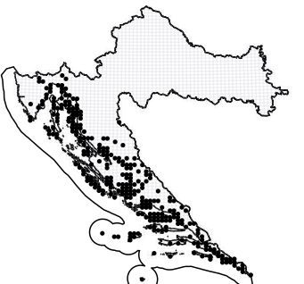
Flora Hrvatske: Compositae
Centaurea – endemične svojte:
Centaurea biokovensis Teyber
Centaurea brachtii Rchb. f.
Centaurea crithmifolia Vis.
Centaurea cuspidata Vis.
Centaurea dalmatica A. Kern.
Centaurea dalmatica A. Kern. ssp. dalmatica
Centaurea dalmatica A. Kern. ssp. lubenicensis Trinajstićet Zi. Pavletić
Centaurea friderici Vis.
Centaurea friderici Vis. ssp. friderici
Centaurea friderici Vis. ssp. jabukensis (Ginzb.et Teyber) Greuter
Centaurea glaberrima Tausch
Centaurea haynaldii Borbás ex Vuk.
Centaurea incompta Vis.
Centaurea nicolae Bald.
Centaurea radichii Plazibat
Centaurea ragusina L.
Centaurea ragusina L. ssp. lungensis (Ginzb.) Hayek
Centaurea ragusina L. ssp. ragusina
Centaurea rupestris L. ssp. ceratophylla (Ten.) Gugler
Centaurea salonitana Vis.
Centaurea spinosociliata Seenus
Centaurea spinosociliata Seenus ssp. cristata (Bertol.) Dostál
Centaurea spinosociliata Seenus ssp. spinosociliata
Centaurea spinosociliata Seenus ssp. tommasinii (A. Kern.) Dostál
Centaurea stenolepis A. Kern. ssp. joannis Kárpáti
Centaurea tuberosa Vis.
Centaurea visianiana Plazibat
Centaurea x aliena J. Wagner
Centaurea x pomoensis Teyber
Centaurea x rossiana J. Wagner et Degen
Centaurea x velinacensis Degen et Lengyel
Notes:
U rodu Centaurea u Hrvatskoj ima čak 31 endemična svojta, od kojih su mnoge stenoendemične. Kao što smo dasada već ustanovili, većina endemičnih vrsta vezana je uz naš dinarski krš (planine, priobalje i otoci).

Slide 16
u rodu Centaurea u Hrvatskoj ima čak 31 endemična svojta, od kojih su mnoge stenoendemične
kao što smo dasada već ustanovili, većina endemičnih vrsta vezana je uz naš dinarski krš (planine, priobalje i otoci)

Slide 17
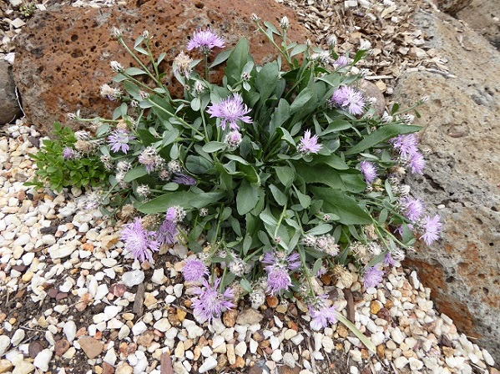
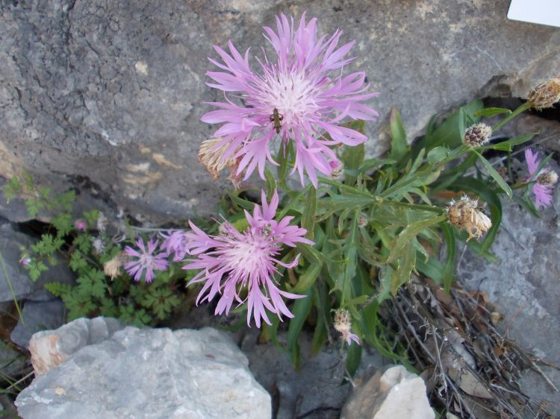
Flora Hrvatske: Compositae
Centaurea biokovensis Teyber (Biokovo, Mosor)
Centaurea cuspidata Vis. (Biokovo)
Notes:
Centaurea biokovensis i C. cuspidata su biokovski stenoendemi, s tim da C. biokovensis dolazi i na Mosoru.

Slide 18
Centaurea biokovensis i C. cuspidata su biokovski stenoendemi, s tim da C. biokovensis dolazi i na Mosoru

Slide 19
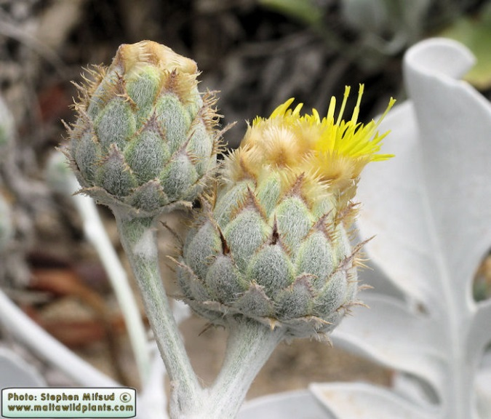
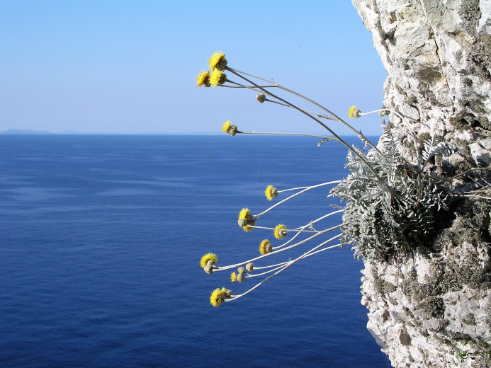
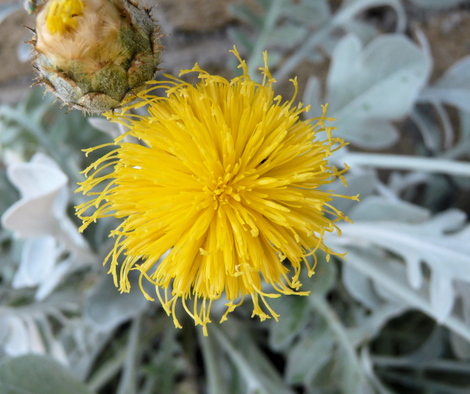
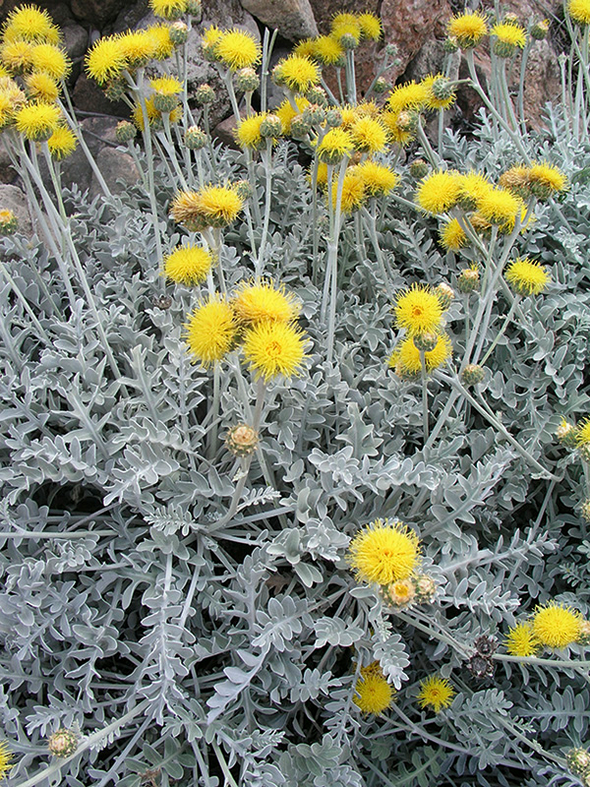
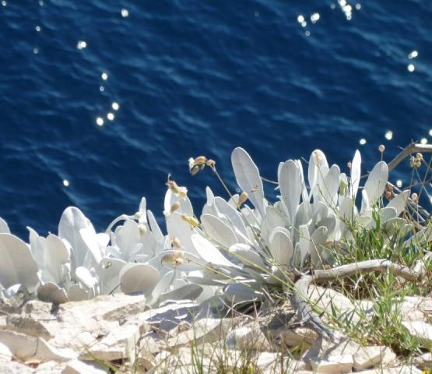
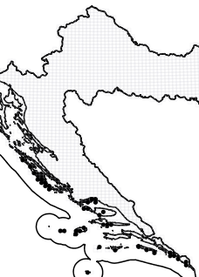
Flora Hrvatske: Compositae
Centaurea ragusina L. ssp. ragusina
Centaurea ragusina L. ssp. lungensis (Ginzb.) Hayek
Notes:
Naša najpoznatija endemična zečina jest dubrovačka zečina (Centaurea ragusina), koja raste na strmim nepristupačnim obalnim strncima uz vanjsku stranu naših otoka, a dijelom i uz našu dalmatinsku obalu. Tipična podvrsta (ssp. ragusina) raste u južnijem dijelu areala i ima rasperane listove, dok su sjeverne populacije sa cjelovitim listovima opisane kao dugootočka zečina (ssp. lungensis). No, od juga prema sjeveru oblik lista se postupno mijenja od duboko rasperanih do cjelovitih. Novija molekularna istraživanja su otkrila da bez obzira na ovu morfološku razliku, nema dovoljno genetičke razlike za priznavanje dvije odvojene podvrste.

Slide 20
Naša najpoznatija endemična zečina jest dubrovačka zečina (Centaurea ragusina), koja raste na strmim nepristupačnim obalnim strncima uz vanjsku stranu naših otoka, a dijelom i uz našu dalmatinsku obalu
tipična podvrsta (ssp. ragusina) raste u južnijem dijelu areala i ima rasperane listove, dok su sjeverne populacije sa cjelovitim listovima opisane kao dugootočka zečina (ssp. lungensis), no od juga prema sjeveru oblik lista se postupno mijenja od duboko rasperanih do cjelovitih
novija molekularna istraživanja su otkrila da bez obzira na ovu morfološku razliku, nema dovoljno genetičke razlike za odvajanje dvije podvrste

Slide 21
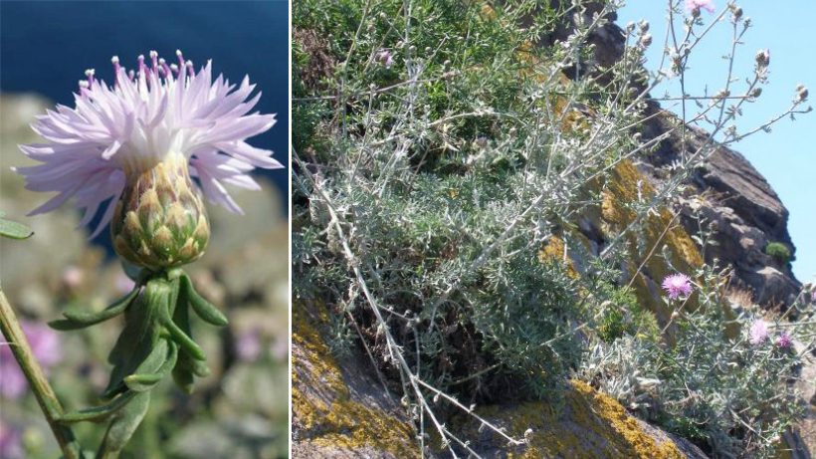
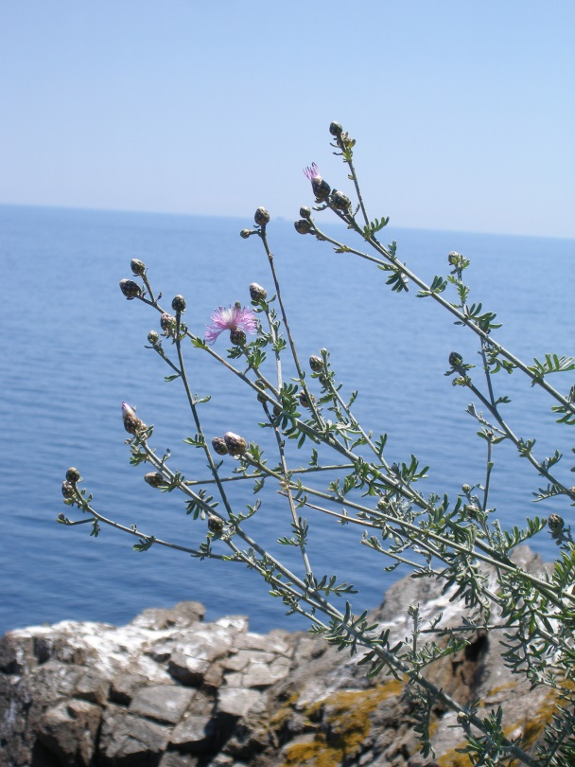
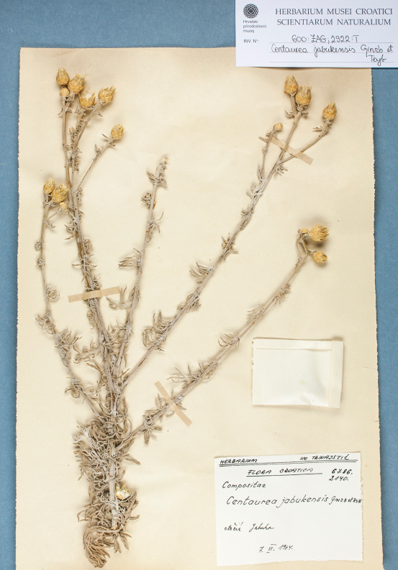
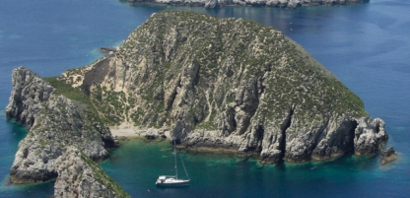
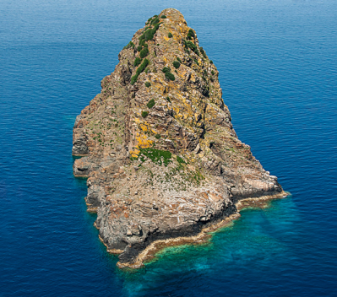
Flora Hrvatske: Compositae
Centaurea crithmifolia Vis. (otok Jabuka)
Centaurea friderici Vis.
ssp. friderici
(otok Mala Palagruža,
otočići Čelo i Kamik od
Tramuntane)
Centaurea friderici Vis. ssp.
jabukensis (Ginzb.et Teyber)
Greuter
(otok Jabuka)
Notes:
Viški arhipelag predstavlja zanimljivi centar endemizma. Radi se o nekoliko manjih međusobno izoliranih otoka na kojima se specijacijom razvilo mnoštvo neoendema (endemi nastali nakon zadnje glacijacije i povratka mora u Jadran). U rodu Centaurea ovdje su se razvile tri endemične svojte: C. crithmifolia, C. friderici ssp. friderici i C. friderici ssp. jabukensis.

Slide 22
Viški arhipelag predstavlja zanimljivi centar endemizma
radi se o nekoliko manjih međusobno izoliranih otoka na kojima se specijacijom razvilo mnoštvo neoendema (endemi nastali nakon zadnje glacijacije i povratka mora u Jadran)
u rodu Centaurea ovdje su se razvile tri endemične svojte: C. crithmifolia, C. friderici ssp. friderici i C. friderici ssp. jabukensis

Slide 23
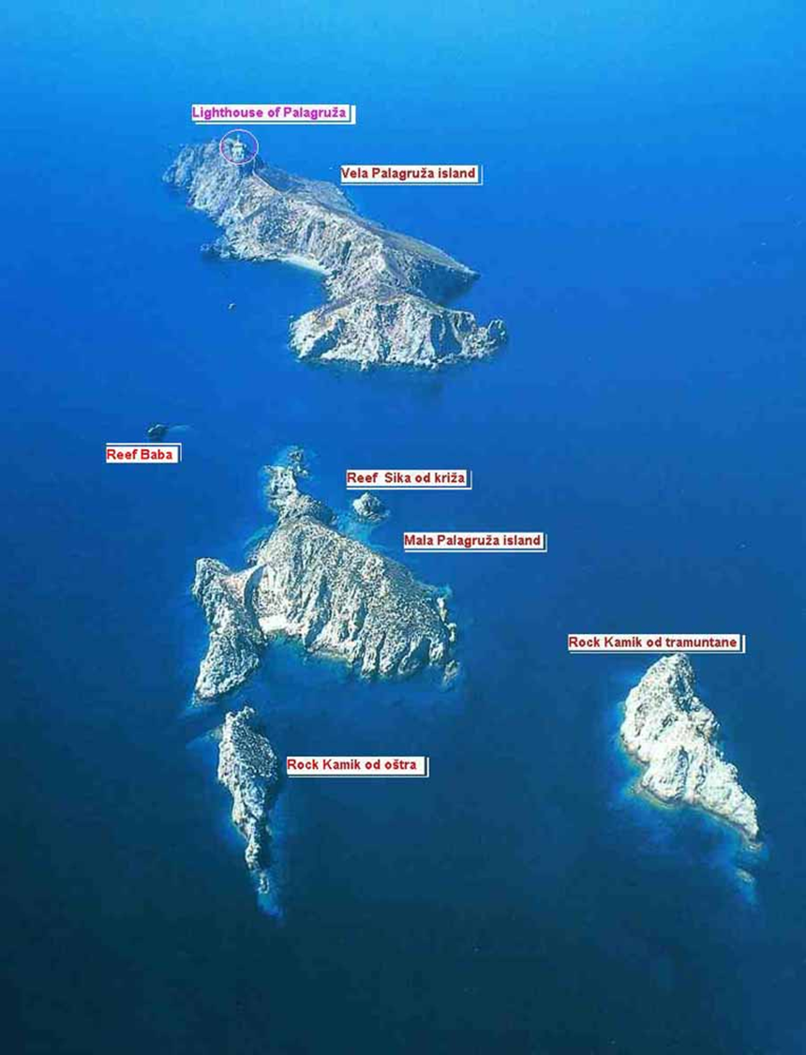
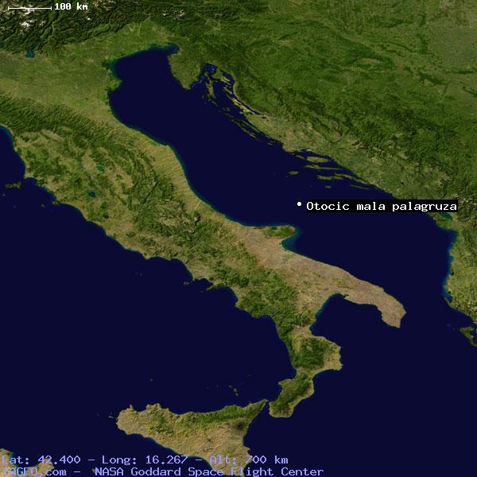
Flora Hrvatske: Compositae
Notes:
Satelitska snimka otočja Vele i Male Palagruže. Uz Jabuku to su najudaljeniji hrvatski otoci i smatra su da su za vrijeme oledbi bili poveznica između Apeninskog i Balkanskog polutoka nizom otoka ili čak povezanom kopnenom linijom.

Slide 24
satelitska snimka otočja Vele i Male Palagruže
uz Jabuku to su najudaljeniji hrvatski otoci i smatra su da su za vrijeme oledbi bili poveznica između Apeninskog i Balkanskog polutoka nizom otoka ili čak povezanom kopnenom linijom

Slide 25
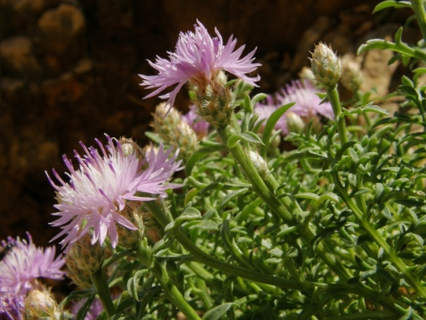
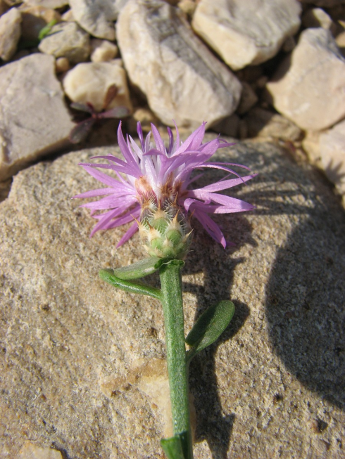
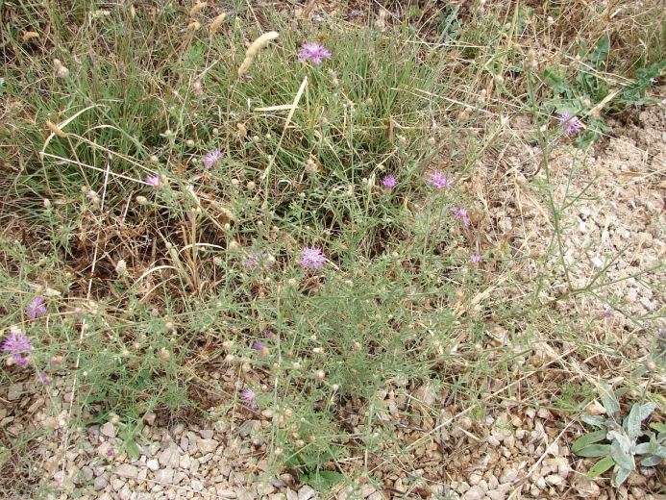
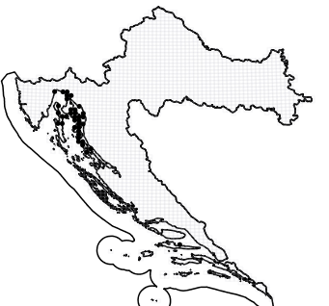
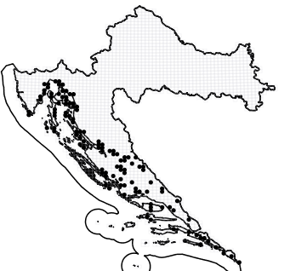
Flora Hrvatske: Compositae
Centaurea spinosociliata Seenus
Centaurea spinosociliata Seenus ssp. cristata (Bertol.) Dostál
Centaurea spinosociliata Seenus ssp. spinosociliata
Centaurea spinosociliata Seenus ssp. tommasinii (A. Kern.) Dost
Centaurea dalmatica A. Kern.
Notes:
Iako bi se po nazivu zaključilo da raste u Dalmaciji, Centaurea dalmatica je kvarnerski stenoendem.
Tri podvrste Centaurea spinosocilliata rastu uzduž naše obale i u submediteranskom području.

Slide 26
iako bi se po nazivu zaključilo da raste u Dalmaciji, Centaurea dalmatica je kvarnerski stenoendem
tri podvrste Centaurea spinosocilliata rastu uzduž naše obale i u submediteranskom području

Slide 27
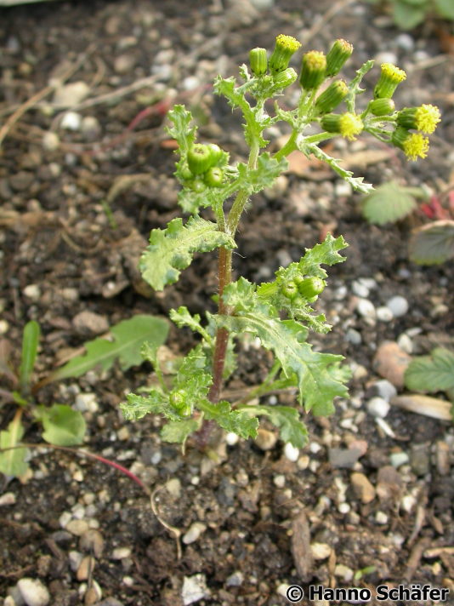
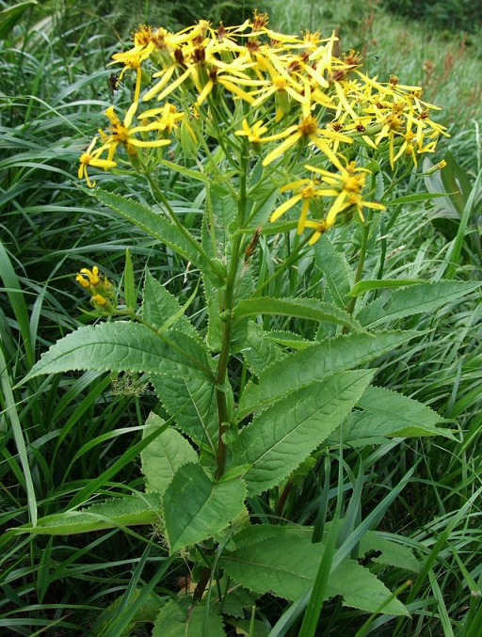
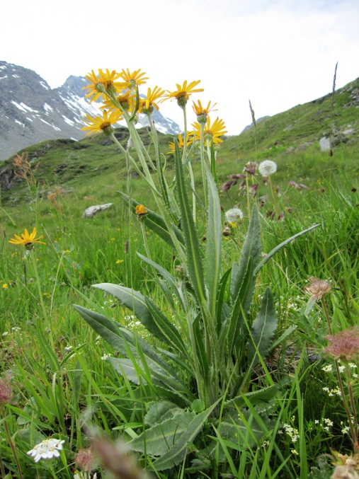
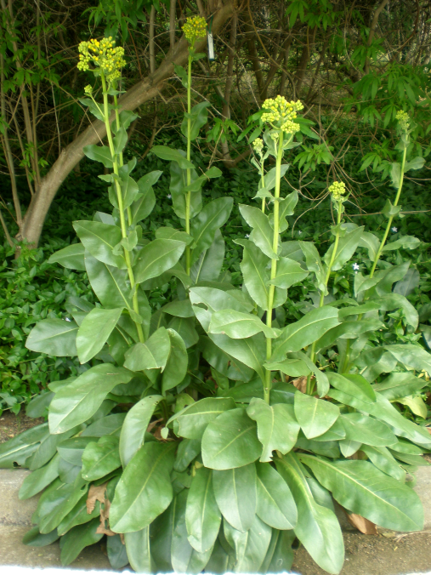
Flora Hrvatske: Compositae
Senecio
Senecio abrotanifolius L.
Senecio abrotanifolius L. ssp. abrotanifolius
Senecio angulatus L. f.
Senecio aquaticus Hill
Senecio bicolor (Willd.) Tod.
Senecio bicolor (Willd.) Tod. ssp. cineraria (DC.) Chater
Senecio cacaliaster Lam.
Senecio caroli-maly Horvatić
Senecio doria L.
Senecio doria L. ssp. doria
Senecio doria L. ssp. umbrosus (Waldst. et Kit.) Soó
Senecio doronicum (L.) L.
Senecio doronicum (L.) L. ssp. doronicum
Senecio erraticus Bertol.
Senecio erraticus Bertol. ssp. barbareifolius (Wimm. et Graebn.) Beger
Senecio erraticus Bertol. ssp. erraticus
Senecio erucifolius L.
Senecio erucifolius L. ssp. erucifolius
Senecio erucifolius L. ssp. tenuifolius Schübl.et G. Martens
Senecio germanicus Wallr.
Senecio germanicus Wallr. ssp. germanicus
Senecio germanicus Wallr. ssp. glabratus Herborg
Senecio inaequidens DC.
Senecio incanus L.
Senecio jacobaea L.
Senecio jacobaea L. ssp. jacobaea
Senecio leucanthemifolius Poir.
Senecio lycopifolius Desf. ex Poir.
Senecio mikanioides Otto ex Walp.
Senecio ovatus ( P. Gaertn., B. Mey. et Scherb.) Willd.
Senecio ovatus (P. Gaertn., B. Mey. et Scherb.) Willd. ssp. ovatus
Senecio paludosus L.
Senecio papposus (Rchb.) Less.
Senecio papposus (Rchb.) Less. ssp. kitaibelii (Jáv.) Cufod.
Senecio papposus (Rchb.) Less. ssp. papposus
Senecio sarracenicus L.
Senecio scopolii Hoppe et Hornsch. ex Bluff et Fingerh.
Senecio squalidus L.
Senecio subalpinus Koch
Senecio sylvaticus L.
Senecio thapsoides DC.
Senecio thapsoides DC. ssp. visianianus (Papaf.ex Vis.) Vandas
Senecio vernalis Waldst. et Kit.
Senecio viscosus L.
Senecio vulgaris L.
Senecio x lyratifolius Rchb.
Senecio vulgaris L.
Senecio ovatus (P. Gaertn., B. Mey.
et Scherb.) Willd.
Senecio doronicum (L.) L.
Senecio doria L.
Notes:
Rod Senecio je po brojnosti drugi najveći rod unutar porodice Asteraceae. Rod je vrlo varijabilan u obliku listova i cvjetova.
Senecio vulgaris je česta ruderalna vrsta, dok je S. doronicum, primjerice, vrsta visokoplaninskih travnjaka.

Slide 28
rod Senecio je po brojnosti drugi najveći rod unutar porodice Asteraceae. Rod je vrlo varijabilan u obliku listova i cvjetova
Senecio vulgaris je česta ruderalna vrsta, dok je S. doronicum, primjerice, vrsta visokoplaninskih travnjaka

Slide 29
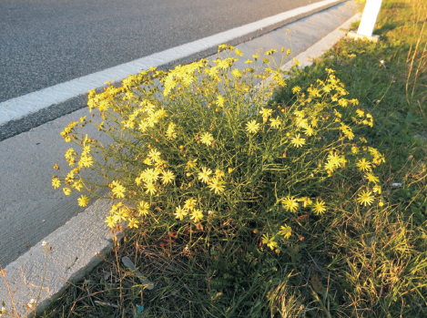

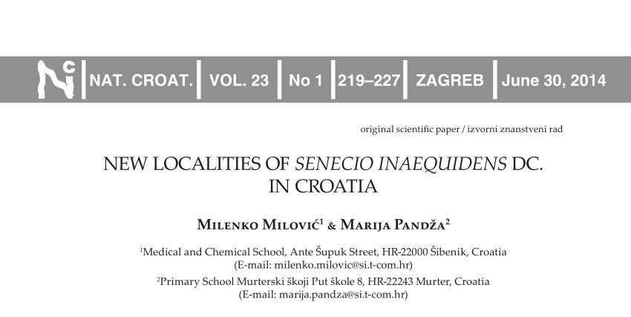


Alohtone vrste roda Senecio
Flora Hrvatske: Compositae
Notes:
Unutar roda Senecio u Hrvatskoj dolaze tri alohtone vrste. Senecio inaquidens je južnoafrička vrsta koja je u 19. stoljeću stigla u Europu najvjerojatnije kao sjeme prilikom uvoza vune. U mnogim srednjo- i zapadnoeuropskim zemljama je invazivna vrsta. U Hrvatskoj je do danas zabilježena na tri lokaliteta (jedan u Hrvatskom Zagorju i dva u Dalmaciji).

Slide 30
Unutar roda Senecio u Hrvatskoj dolaze tri alohtone vrste
Senecio inaquidens je južnoafrička vrsta koja je u 19. stoljeću stigla u Europu najvjerojatnije kao sjeme prilikom uvoza vune. U mnogim srednjo- i zapadnoeuropskim zemljama je invazivna vrsta
u Hrvatskoj je do danas zabilježena na tri lokaliteta (jedan u Hrvatskom Zagorju i dva u Dalmaciji)

Slide 31



Flora Hrvatske: Compositae
Senecio angulatus L. f.
unesena u mnoge zemlje kao ornamentalna vrsta
naturalizirana u Italiji, Portugalu i Španjolskoj
širi se sjemenom i fragmentima stabljike (odlaganjem vrtnog otpada)
kompetitivna na otvorenim staništima (ne tolerira sjenu)
Notes:
Senecio angulatus je također južnoafrička vrsta koje se u Europu, Australiju i Novi Zeland unesla kao ornamentalna vrsta. Radi se o penjačici koja cvate zimi i može se održati samo u toplijim područjima (u Europi je to Mediteran). Na Balkanskom poluotoku je zabilježena samo u Hrvatskoj i Albaniji.

Slide 32
Senecio angulatus je također južnoafrička vrsta koje se u Europu, Australiju i Novi Zeland unesla kao ornamentalna vrsta
radi se o penjačici koja cvate zimi i može se održati samo u toplijim područjima (u Europi je to Mediteran)
na Balkanskom poluotoku je zabilježena samo u Hrvatskoj i Albaniji

Slide 33





Flora Hrvatske: Compositae
Senecio angulatus L. f.
Dubrovnik, Gospino polje, 16 Nov 2013. N. Jasprica (Flora Croatica Database)
Notes:
U Hrvatskoj je prvi put zabilježena 2005. godine (Milović i sur., 2010). Kod nas je puno češća u uzgoju u vrtovima u Dalmaciji, a ponegdje se naturalizirala i u divljini („garden escape”).

Slide 34
u Hrvatskoj je prvi put zabilježena 2005. godine (Milović i sur., 2010)
kod nas je puno češća u uzgoju u vrtovima u Dalmaciji, a ponegdje se naturalizirala i u divljini („garden escape”)

Slide 35



Flora Hrvatske: Compositae
Delairea odorata Lem.
(syn. Senecio mikanioides Otto ex Walp.)
unesena u Sjevernu Ameriku 1850., Novi Zeland 1870., u Europu reativno recentno
Invazivna u Zapadnom SAD-u, Australiji i Novom Zelandu
obale rijeka, prizemni sloj šuma, obalna zeljasta vegetacija
uzgaja se komercijalno i dostupna je kao ornamentalna biljka
razmnožava se vegetativno iz fragmenata stabljike ili stolona, sjeme nije vijabilno (nema oprašivača + hladnija klima – ne podnosi mraz)
Notes:
I treća alohtona vrsta, Senecio mikanioides (novije taksonomsko rješenje za vrstu je Delairea odorata) je stigla iz Južne Afrike.

Slide 36
i treća alohtona vrsta, Senecio mikanioides (novije taksonomsko rješenje za vrstu je Delairea odorata) je stigla iz Južne Afrike

Slide 37




Flora Hrvatske: Compositae
Notes:
U Hrvatsko je prvi put nađena na otoku Lošinju 1991. (selo Čunski).

Slide 38
u Hrvatsko je prvi put nađena na otoku Lošinju 1991. (selo Čunski) i to je do sada jedino poznato nalazište

Slide 39






Carduus
Flora Hrvatske: Compositae
Carduus micropterus (Borbás) Teyber
Carduus nutans L.
Carduus pycnocephalus L.
Notes:
Treći po brojnosti rod iz porodice Asteraceae u Hrvatskoj je rod Carduus.
Carduus micropterus je endemična vrsta našeg primorja.
Carduus nutans također raste u našem primorju, epitet vrste mu označava nagnute cvatne glavice.
Carduus pycnocephalus također raste u našem primorju, a unutar roda ima najmanje glavice (kao što mu i govori epitet vrste).

Slide 40
treći po brojnosti rod iz porodice Asteraceae u Hrvatskoj je rod Carduus
Carduus micropterus je endemična vrsta našeg primorja
Carduus nutans također raste u našem primorju, epitet vrste mu označava nagnute cvatne glavice
Carduus pycnocephalus također raste u našem primorju, a unutar roda ima najmanje glavice (kao što mu i govori epitet vrste)

Slide 41
Flora Hrvatske: Compositae
Endemi
Notes:
Porodica Compositae ima najviše endemičnih svojti u flori Hrvatske (42 svojte iz porodice Asteraceae i 28 iz porodice Cichoriaceae).

Slide 42
porodica Compositae ima najviše endemičnih svojti u flori Hrvatske (42 svojte iz porodice Asteraceae i 28 iz porodice Cichoriaceae)

Slide 43

Flora Hrvatske: Compositae
Endemi (Asteraceae):
Achillea virescens (Fenzl) Heimerl
Anthemis dalmatica Scheele
Aster sedifolius L. ssp. illyricus (Murb.) Merxm.
Carduus collinus Waldst. et Kit. ssp. cylindricus (Borbás) Soó
Carduus micropterus (Borbás) Teyber ssp. micropterus
Carlina fiumensis Simonk.
Centaurea biokovensis Teyber
Centaurea brachtii Rchb. f.
Centaurea crithmifolia Vis.
Centaurea cuspidata Vis.
Centaurea dalmatica A. Kern.
Centaurea dalmatica A. Kern. ssp. dalmatica
Centaurea dalmatica A. Kern. ssp. lubenicensis Trinajstićet Zi. Pavletić
Centaurea friderici Vis.
Centaurea friderici Vis. ssp. friderici
Centaurea friderici Vis. ssp. jabukensis (Ginzb.et Teyber) Greuter
Centaurea glaberrima Tausch
Centaurea haynaldii Borbás ex Vuk.
Centaurea incompta Vis.
Centaurea nicolae Bald.
Centaurea radichii Plazibat
Centaurea ragusina L.
Centaurea ragusina L. ssp. lungensis (Ginzb.) Hayek
Centaurea ragusina L. ssp. ragusina
Centaurea rupestris L. ssp. ceratophylla (Ten.) Gugler
Centaurea salonitana Vis.
Centaurea spinosociliata Seenus
Centaurea spinosociliata Seenus ssp. cristata (Bertol.) Dostál
Centaurea spinosociliata Seenus ssp. spinosociliata
Centaurea spinosociliata Seenus ssp. tommasinii (A. Kern.) Dostál
Centaurea stenolepis A. Kern. ssp. joannis Kárpáti
Centaurea tuberosa Vis.
Centaurea visianiana Plazibat
Centaurea x aliena J. Wagner
Centaurea x pomoensis Teyber
Centaurea x rossiana J. Wagner et Degen
Centaurea x velinacensis Degen et Lengyel
Leucanthemum atratum (Jacq.) DC. ssp. platylepis (Borbás) Heywood
Senecio caroli-maly Horvatić
Senecio papposus (Rchb.) Less. ssp. kitaibelii (Jáv.) Cufod.
Senecio thapsoides DC. ssp. visianianus (Papaf.ex Vis.) Vandas
Serratula radiata (Waldst. et Kit.) M. Bieb. ssp. cetingensis (Rohlena) Hayek
Tanacetum cinerariifolium (Trevir.) Sch. Bip.
Notes:
Dosada smo već spomenuli najbrojniji endemični rod u porodici – Centaurea. I ovdje vidimo tipični areal većine naših endema.

Slide 44
do sada smo već spomenuli areal najbrojnijeg endemičnog roda u porodici – Centaurea. I ovdje vidimo tipični areal većine naših endema.

Slide 45





Flora Hrvatske: Compositae
Tanacetum cinerariifolium (Trevir.) Sch. Bip. - buhač
Notes:
Buhač (Tanacetum cinerarifolium) je endem istočne obale Jadranskog mora. Cvatom liči na ivančicu, no listovi su mu prepoznatljivo sivi.
Krajem 19. stoljeća i u prvoj polovici 20. stoljeća buhač se naveliko uzgajao u našem primorju, jer biljka sadrži kemijski spoj piretrin, koji je prirodni insekticid. Biljke su se uglavnom izvozile u strane destilerije. No sredinom prošlog stoljeća razvojem sintetske kemije ubrzali su se procesi sinteze umjetnih insekticida, te buhač gubi na važnosti i danas se rijetko tko još sjeća da je prehranjivao brojne obitelji u Dalmaciji.

Slide 46
buhač (Tanacetum cinerarifolium) je endem istočne obale Jadranskog mora. Cvatom liči na ivančicu, no listovi su mu prepoznatljivo sivi
krajem 19. stoljeća i u prvoj polovici 20. stoljeća buhač se naveliko uzgajao u našem primorju, jer biljka sadrži kemijski spoj piretrin, koji je prirodni insekticid. Biljke su se uglavnom izvozile u strane destilerije. No sredinom prošlog stoljeća razvojem sintetske kemije ubrzali su se procesi sinteze umjetnih insekticida, te buhač gubi na važnosti i danas se rijetko tko još sjeća da je prehranjivao brojne obitelji u Dalmaciji.

Slide 47

Flora Hrvatske: Compositae
Endemi (Cichoriaceae):
Crepis pantocsekii (Vis.) Latzel
Hieracium amphithales K. Malý et Zahn
Hieracium brachycaule Vuk.
Hieracium brevilanosum Degen et Zahn
Hieracium calophyllum Uechtr.
Hieracium cymosum L. ssp. laxiflorum (Vuk.) Nägeliet Peter
Hieracium cymosum L. ssp. samoboricum Nägeliet Peter
Hieracium cymosum L. ssp. xanthophyllum (Vuk.) Nägeliet Peter
Hieracium falcatiforme Degen et Zahn
Hieracium janchenii Zahn
Hieracium leucopelmatum Nägeli et Peter
Hieracium macrodon Nägeli et Peter
Hieracium malovanicum Degen et Zahn
Hieracium mirificissimum Rohlena et Zahn
Hieracium neilreichii Beck
Hieracium obrovacense Degen et Zahn
Hieracium pelliculatum Zahn
Hieracium pilosella L. ssp. zagrabiense Nägeliet Peter
Hieracium pseudotommasinii Rohlena et Zahn
Hieracium scheppigianum Freyn
Hieracium sphaerophyllum Vuk.
Hieracium velebiticum Degen et Zahn
Hieracium waldsteinii Tausch
Leontodon crispus Vill. ssp. rossianus (Degenet Lengyel) Hayek
Picris scaberrima Guss.
Scorzonera austriaca Willd. ssp. bupleurifolia (Pouzolz) Bonnier
Taraxacum edessicoides Uhlemann
Taraxacum starmuehleri Uhlemann
Taraxacum veglianum Uhlemann
Notes:
Unutar porodice Cichoriaceae najbrojniji endemični rod je rod Hieracium. I ovdje uočavamo dinarski areal endema.

Slide 48
unutar porodice Cichoriaceae najbrojniji endemični rod je rod Hieracium. I ovdje uočavamo dinarski areal endema.

Slide 49



Flora Hrvatske: Compositae
Crvena knjiga vaskularne flore Hrvatske
5 kritično ugroženih (CR)
3 ugrožene (EN)
2 osjetljive (VU)
22 gotovo ugrožene (NT)
Anthemis tomentosa L. (CR)
Aster tripolium L. ssp. pannonicus (Jacq.) Soó (CR)
Doronicum hungaricum Rchb. f. (CR)
Ligularia sibirica (L.) Cass. (CR)
Hieracium echioides Lumn. (CR)
Leucanthemella serotina (L.) Tzvelev (EN)
Xeranthemum annuum L. (EN)
Crepis pyrenaica (L.) Greuter (EN)
Arnica montana L. (VU)
Leontopodium alpinum Cass. ssp. krasense Derganc (VU)
Topić J., Šegulja N., Ilijanić Lj. (1997): Anthemis tomentosa L. (Asteraceae) a new species in Croatian flora. Natura Croatica
6(1): 119-123.
Notes:
Na slajdu je popis kritično ugroženih, ugroženih i osjetljivih vrsta iz porodice Compositae u Hrvatskoj.
Anthemis tomentosa je vrlo rijetka vrsta kod nas, raste samo u vrlo maloj populaciji na rtu Kamenjak u južnoj Istri. Epitet vrste nam ukazuje na baršunastu finu sivu dlakavost listova i stabljika biljke.

Slide 50
na slajdu je popis kritično ugroženih, ugroženih i osjetljivih vrsta iz porodice Compositae u Hrvatskoj
Anthemis tomentosa je vrlo rijetka vrsta kod nas, raste samo u vrlo maloj populaciji na rtu Kamenjak u južnoj Istri. Epitet vrste nam ukazuje na baršunastu finu sivu dlakavost listova i stabljika biljke.

Slide 51



Flora Hrvatske: Compositae

Slide 52
vrsta je recentno kartirana u južnoj Istri te je otkriveno da nije toliko rijetka koliko se do sada smatralo

Slide 53






Flora Hrvatske: Compositae
Aster tripolium L. ssp. pannonicus (Jacq.) Soó (CR)
Biljsko groblje
Doronicum hungaricum Rchb. f. (CR)
Xeranthemum annuum L. (EN)
Notes:
Aster tripolium ssp. pannonicus je također vrlo rijetka vrsta naše flore, tipičan je predstavnik flore stepskih travnjaka, koji su karakteristični za istočnu Europu i razvijaju se u kontinentalnim tipovima klime s malo oborine (manje od 500 mm godišnje). U Hrvatskoj su takvi klimatski uvjeti samo u najistočnijem dijelu Slavonije, ali je većina stepskih travnjaka pretvorena u oranice. Jedan od očuvanijih lokaliteta s tipičnom stepskom florom je travnjak uz Biljsko groblje. Na istom tipu staništa rastu i kritično ugrožen Doronicum hungaricum te ugroženi Xeranthemum annuum.

Slide 54
Aster tripolium ssp. pannonicus je također vrlo rijetka vrsta naše flore, tipičan je predstavnik flore stepskih travnjaka, koji su karakteristični za istočnu Europu i razvijaju se u kontinentalnim tipovima klime s malo oborine (manje od 500 mm godišnje)
u Hrvatskoj su takvi klimatski uvjeti samo u najistočnijem dijelu Slavonije, ali je većina stepskih travnjaka pretvorena u oranice
jedan od očuvanijih lokaliteta s tipičnom stepskom florom je travnjak uz Biljsko groblje. Na istom tipu staništa rastu i kritično ugrožen Doronicum hungaricum te ugroženi Xeranthemum annuum

Slide 55




Ligularia sibirica (L.) Cass. (CR)
Flora Hrvatske: Compositae
Notes:
Kritično ugrožena Ligularia sibirica ima isto vrlo ograničen areal u Hrvatskoj, poznata je samo iz NP Plitvička jezera. Biljka je vlažnih staništa, visokog habitusa (do 2 m) raskošnih žutih cvatova. U Botaničkom vrtu PMF-a provodi se in situ zaštita vrste.

Slide 56
kritično ugrožena Ligularia sibirica ima isto vrlo ograničen areal u Hrvatskoj, poznata je samo iz NP Plitvička jezera
biljka je vlažnih staništa, visokog habitusa (do 2 m) raskošnih žutih cvatova
u Botaničkom vrtu PMF-a provodi se ex situ zaštita vrste

Slide 57





Flora Hrvatske: Compositae
Arnica montana L. (VU)
Leontopodium alpinum Cass. ssp. krasense Derganc (VU)
Notes:
Osjetljiva vrsta Arnica montana raste na rijetkim planinskim acidofilnim travnjacima. Izravno je ugrožena branjem zbog ljekovitih svojstava i sukcesijom travnjaka.
Osjetljivi runolist (Leontopodium alpinus ssp. krasense) rijetka je hazmofitska vrsta naših dinarskih planina, koja je u prošlosti bila ugrožena nesavjesnim branjem.

Slide 58
osjetljiva vrsta Arnica montana raste na rijetkim planinskim acidofilnim travnjacima. Izravno je ugrožena branjem zbog ljekovitih svojstava i sukcesijom travnjaka.
Osjetljiv vrsta krški runolist (Leontopodium alpinus ssp. krasense) rijetka je hazmofitska vrsta naših dinarskih planina, koja je u prošlosti bila ugrožena nesavjesnim branjem.

Slide 59
Flora Hrvatske: Compositae
Korisno bilje
Family
Poaceae | 109
Fabaceae | 77
Asteraceae | 76
Rosaceae | 67
Lamiaceae | 66
Ranunculaceae | 51
Brassicaceae | 46
Apiaceae | 43
Liliaceae | 38
Scrophulariaceae | 27
Notes:
Porodica Asteraceae na viskom je trećem mjestu u popisu korisnog bilja Hrvatske.

Slide 60
porodica Asteraceae na viskom je trećem mjestu u popisu korisnog bilja Hrvatske

Slide 61






Flora Hrvatske: Compositae
Achillea millefolium L.
Artemisia absinthium L.
Notes:
Stolisnik (Achillea millefolium) i pelin (Artemisia absinthium) su ljekovite biljke gorkog okusa, koje se najčešće koriste za probavne probleme. Pelin je uz to još sastojak alkoholnih pića absinta i pelinkovca.

Slide 62
stolisnik (Achillea millefolium) i pelin (Artemisia absinthium) su ljekovite biljke gorkog okusa, koje se najčešće koriste za probavne probleme. Pelin je uz to još sastojak alkoholnih pića absinta i pelinkovca.

Slide 63





Flora Hrvatske: Compositae
Calendula officinalis L.
Chamomilla recutita (L.) Rauschert
Notes:
Neven (Calendula officinalis) je autohtona, ali i često sađena vrsta koja se sušena koristi za čaj, a krema od nevena je ljekovita za kožu. Kamilica je također predstavnik ljekovitog bilja koje se suši i koristi za čajeve.

Slide 64
neven (Calendula officinalis) je autohtona, ali i često sađena vrsta koja se sušena koristi za čaj, a krema od nevena je ljekovita za kožu
kamilica je također predstavnik ljekovitog bilja koje se suši i koristi za čajeve

Slide 65





Flora Hrvatske: Compositae
Silybum marianum (L.) Gaertn.
Helianthus tuberosus L.
Notes:
Sikavica (Silybum marianum) je planinska biljka, čije se sjemenke koriste u lječenju bolesti jetre.
Čičoka (Helianthus tuberosus) se uzgaja zbog hranjivih gomolja. Istovremeno je i alohtona, invazivna vrsta.

Slide 66
sikavica (Silybum marianum) je planinska biljka, čije se sjemenke koriste u lječenju bolesti jetre
čičoka (Helianthus tuberosus) se uzgaja zbog hranjivih gomolja. Istovremeno je i alohtona, invazivna vrsta.

Slide 67

Flora Hrvatske: Compositae
Invazivne vrste
Ambrosia artemisiifolia L.
Artemisia annua L.
Artemisia verlotiorum Lamotte
Aster squamatus (Spreng.) Hieron.
Bidens frondosa L.
Bidens subalternans DC.
Chamomilla suaveolens (Pursh) Rydb.
Conyza bonariensis (L.) Cronquist
Conyza canadensis (L.) Cronquist
Conyza sumatrensis (Retz.) E. Walker
Erigeron annuus (L.) Pers.
Erigeron annuus (L.) Pers. ssp. annuus
Erigeron annuus (L.) Pers. ssp. septentrionalis (Fernald et Wiegand) Wagenitz
Erigeron annuus (L.) Pers. ssp. strigosus (Mühlenb. ex Willd.) Wagenitz
Galinsoga ciliata (Raf.) S. F. Blake
Galinsoga parviflora Cav.
Helianthus tuberosus L.
Rudbeckia laciniata L.
Solidago canadensis L.
Solidago gigantea Aiton
Tagetes minuta L.
Xanthium spinosum L.
Xanthium strumarium L. ssp. italicum (Moretti) D. Löve
Notes:
Porodica Asteraceae sadrži najveći broj invazivnih svojti u Hrvatskoj, čak 22.

Slide 68
porodica Asteraceae sadrži najveći broj invazivnih svojti u Hrvatskoj, čak 22

Slide 69




Flora Hrvatske: Compositae
Ambrosia artemisiifolia L. (Sjeverna Amerika)
Bidens frondosa L. (Sjeverna Amerika)
Artemisia verlotiorum Lamotte (Azija)
Bidens subalternans DC. (Južna Amerika)
Notes:
Ambrozija je invazivna i alergena sjevernoamerička vrsta koja naseljava ruderalna staništa, često i napuštena polja, te polja nakon žetve.
Kineski pelin (Artemisia verlotiorum) je azijska invazivna vrsta koja naraste i preko 2 m i naseljava rubove polja i ostala antropogena staništa.
Lisnati dvozub (Bidens frondosa) je sjevernoamerička invazivna vrsta koja raste na antropogenim, najčešće vlažnijim staništima.
Bidens subalternans je južnoamerička invazivna vrsta toplijih staništa pa je rasprostranjena duž naše obale.

Slide 70
ambrozija je invazivna i alergena sjevernoamerička vrsta koja naseljava ruderalna staništa, često i napuštena polja, te polja nakon žetve
kineski pelin (Artemisia verlotiorum) je azijska invazivna vrsta koja naraste i preko 2 m i naseljava rubove polja i ostala antropogena staništa
lisnati dvozub (Bidens frondosa) je sjevernoamerička invazivna vrsta koja raste na antropogenim, najčešće vlažnijim staništima
Bidens subalternans je južnoamerička invazivna vrsta toplijih staništa pa je rasprostranjena duž naše obale

Slide 71



Flora Hrvatske: Compositae
Conyza sumatrensis (Retz.) E. Walker
(tropska Amerika)
(Sjeverna Amerika)
(tropska Amerika)
Notes:
Tri invazivne vrste hudoljetnice potječču s američkih kontinenata, Conyza canadensis je više kontinentalna, dok su C. bonariensis i C. sumatrensis vezane uz toplija staništa uz našu obalu.

Slide 72
tri invazivne vrste hudoljetnice potječu s američkih kontinenata, Conyza canadensis je više kontinentalna, dok su C. bonariensis i C. sumatrensis vezane uz toplija staništa uz našu obalu

Slide 73




Flora Hrvatske: Compositae
Erigeron annuus (L.) Pers. (Sjeverna Amerika)
Rudbeckia laciniata L. (Sjeverna Amerika)
Notes:
Sjevernoamerička jednogodišnja krasolika (Erigeron annuus) je sigurno najčešća invazivna vrsta u Hrvatskoj. Rasprostranjena je po cijelom teritoriju i zauzima brojna antropogena staništa, te u prvim stadijima sukcesije ulazi čak i u napuštene travnjake.
Sjevernoamerička Rudbeckia laciniata unesena je u 17. stoljeću u Europu kao ukrasna biljka te se i danas koristi u hortikulturi, što je i najčešći način njenog unosa u prirodu.

Slide 74
sjevernoamerička jednogodišnja krasolika (Erigeron annuus) je sigurno najčešća invazivna vrsta u Hrvatskoj. Rasprostranjena je po cijelom teritoriju i zauzima brojna antropogena staništa, te u prvim stadijima sukcesije ulazi čak i u napuštene travnjake.
Sjevernoamerička Rudbeckia laciniata unesena je u 17. stoljeću u Europu kao ukrasna biljka te se i danas koristi u hortikulturi, što je i najčešći način njenog unosa u prirodu

Slide 75


Flora Hrvatske: Compositae
(Južna i Srednja Amerika)
(tropski dijelovi Južne Amerike i JZ Sjeverne Amerike)
Notes:
Dvije američke vrste roda Galinsoga raširile su se po Europi iz uzgoja po raznim botaničkim vrtovima. Na slajdu su navedena razlikovna svojstva.

Slide 76
dvije američke vrste roda Galinsoga raširile su se po Europi iz uzgoja po raznim botaničkim vrtovima
na slajdu su navedena razlikovna svojstva

Slide 77




Flora Hrvatske: Compositae
(Sjeverna Amerika)
Notes:
Dvije sjevernoameričke vrste iz roda Solidago vrlo su invazivne u Hrvatskoj, agresivo se usijavaju na zapuštenim poljima i oranicama, tvoreći guste i visoke monokulture. Na slajdu su navedena razlikovna svojstva.

Slide 78
dvije sjevernoameričke vrste iz roda Solidago vrlo su invazivne u Hrvatskoj, agresivo se usijavaju na zapuštenim poljima i oranicama, tvoreći guste i visoke monokulture
na slajdu su navedena razlikovna svojstva

Slide 79


Flora Hrvatske: Compositae
Xanthium strumarium L. ssp. italicum (Moretti) D. Löve
(Sjeverna Amerika)
Xanthium spinosum L. (Južna i Srednja Amerika)
Notes:
Dvije američke svojte roda Xanthium prepoznatljive su po bodljastim plodovima. Međusobno se lako prepoznaju po obliku listova i prisustvu/odsustvu stabljičnih trnova.

Slide 80
dvije američke svojte roda Xanthium prepoznatljive su po bodljastim plodovima
međusobno se lako prepoznaju po obliku listova i prisustvu/odsustvu stabljičnih trnova

